Slide 1
Betriebswirtschaft und Management
Vertragsrecht

Slide 2
Was ist ein Vertrag?
Vereinbarung von mindestens 2 Parteien
In Schriftform, Textform oder (fern-)mündlich möglich
Ohne Zwangslage oder widerrechtliche Drohung
Vertragsfreiheit
Sittenwidrigkeit
Geschäftsfähigkeit

Slide 3
Geschäftsfähigkeit
Grundsätzlich: Ab 18
Beschränkt ab 7 (mit Zwischenschritten: Ein Lehrling darf frei über die Lehrlingsentschädigung verfügen)
NICHT geschäftsfähig sind Menschen unter 7. Sie dürfen in Österreich nicht einmal Geschenke annehmen.

Slide 4
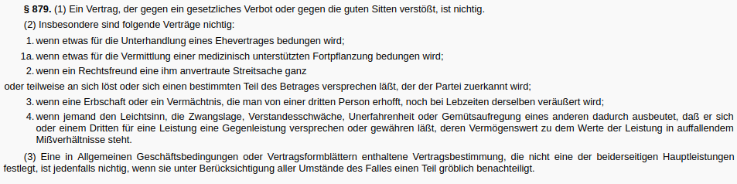
Sittenwidrigkeit

